Slide 1
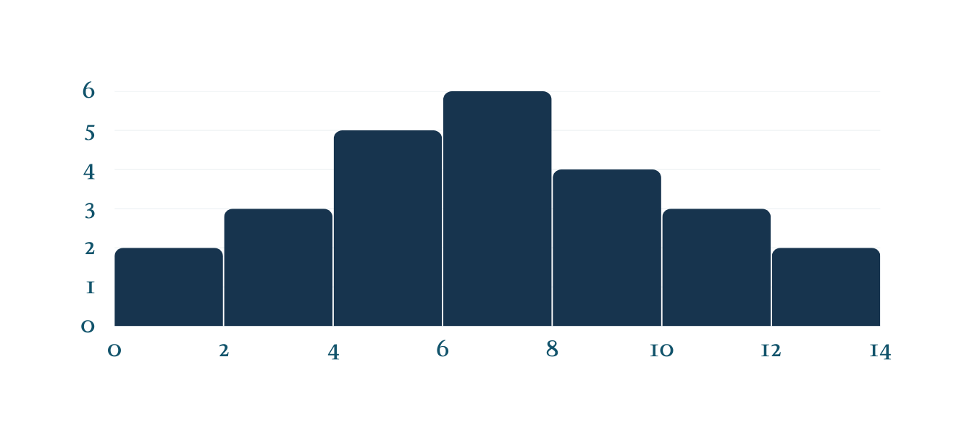
Grad Symposium’25
MÜHENDİSLİKTE SÜRDÜRÜLEBİLİR ÇÖZÜMLER
BAŞLIK
Yazarlar: Araştırma yazarlarının ve ortak yazarların adlarını yazınız.
Bağlı olduğunuz kuruluşlar: Araştırmanızı destekleyen kuruluşun adını belirtiniz.
GİRİŞ
Metodoloji
Biraz arka plan bilgisi verin ve ele aldığınız sorun veya konunun kısa bir tanımını yapın. Bu, araştırmanızın bağlamını verir ve çalışmanızın öneminin anlaşılması için temel oluşturur. Ayrıca, amacını ve önemini açıkça belirterek çalışmanıza belirgin bir yön verir.
Genel araştırma stratejisini ve araştırma problemini ele almak için seçilen yaklaşımın gerekçesini açıklayın. Araştırmanızın yöntemlerini, prosedürlerini, veri toplama sürecini ve materyallerini ana hatlarıyla belirtir.
Şekil 1:
Şekil 2.
Step 1
Step 2
Step 3
Step 4
Sonuçlar
Şekil 3:
Sonuçların açık ve öz bir şekilde sunulması önemlidir. Sonuçlar tablolar, çizelgeler, grafikler veya başka herhangi bir görsel araç kullanılarak sunulabilir. Önemli bulguları gösteren görsellerin içine kısa metinsel açıklamalar ekleyin. Görseller destekleyici kanıtlar sunarken, metnin en önemli bulguları özetlemesi gerektiğini hatırlatmak isteriz.
Sonuç
Tablo 1.
Bu araştırma posterinin sonucu, araştırmanın ana bulgularını veya katkısını sentezlemelidir. Soruyu ve cevabı kısaca yeniden ifade edin, en önemli sonuçlara vurgu yapın.
Referanslar
Çalışmada kullanılan referansları belirtiniz.

